Slide 1
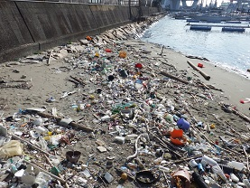
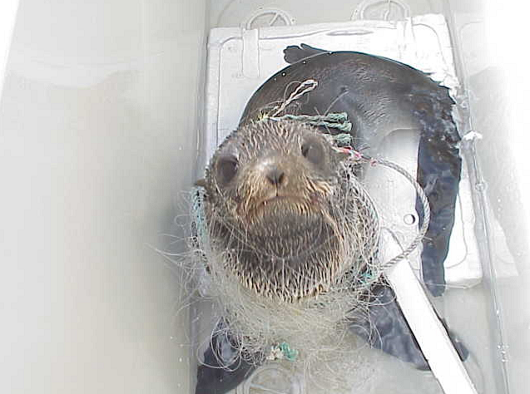

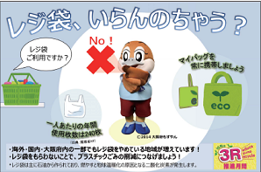
プラスチックごみ削減に係る取組みについて
（出典）令和元年度第１回大阪府環境審議会（R1.6.20）
資料２－１
現 状
① 海外の動き
2018年６月 ：海の生物がプラスチックで傷つけられていることや、マイクロプラスチック（５mm以下の微細なプラスチック）による生態
系への影響の懸念等を背景にG７サミットでカナダや欧州各国が海洋プラスチック憲章を承認（米・日は署名せず）
⇒多くの国が使い捨てプラスチック対策を実施
１0月 ：欧州議会において使い捨てプラスチックの使用禁止を含む法案が可決
② 国内の動き
2018年６月 ：「海岸漂着物処理推進法」が改正され、国・自治体の漂流ごみ等の処理推進及び事業者のマイクロプラスチックの
使用抑制等を追加
2019年５月 ：国が、プラスチックの資源循環を総合的に推進するための方向性を取りまとめた「プラスチック資源循環戦略」及び
具体的な取組みを取りまとめた「海洋プラスチックごみ対策アクションプラン」を策定
国が、「海岸漂着物対策を総合的かつ効果的に推進するための基本的な方針」を変更
民間では、飲食チェーン店がプラスチック製使い捨てストローの使用廃止を発表するなど、グローバル企業を中心に取組みが加速中
府内の海岸に
漂着した海ごみ
海ごみが絡まった
オットセイ（提供：海上保安庁）
海鳥とその体内から取り出された
プラスチックごみ
（引用：United Nations “Clean Seas campaign aims to combat marine plastic litter”, 27 Apr 2017|VIDEO:Oceans）
③ 大阪湾における状況
大阪湾では、プラスチックごみが漂流ごみ全体の約８割を占め、 大阪湾に漂着したペットボトルのほとんどは国内製。 海洋プラスチックごみの多くが、陸域由来と考えられている。
府の取組み
これまでの取組み
2019年度の新たな取組み
【海岸漂着物の回収など】
・府民、市町村等と連携した海岸、河川区域等におけるプラスチックを含むごみなどの回収作業・キャンペーン
・大阪湾沿岸自治体と連携した大阪湾の水質を考える啓発イベント
【廃棄物の３Ｒ推進など】
・マイバック持参によるレジ袋削減のキャンペーン（毎年10月）
【おおさかプラスチックごみゼロ宣言】
・2019年１月28日、大阪府知事・大阪市長が、プラスチックごみゼロに向け、
使い捨てプラスチック削減のさらなる推進を行うことなどを共同で宣言。
・市町村・業界団体等に対し、宣言内容への賛同及び宣言実施の呼びかけ。
①海洋プラスチックごみ問題から考えるSDGsシンポジウム（６月11日）
・SDGsや海洋プラスチック問題をキーワードに、
国や産業界における環境関連の最新情報をはじめ、
他団体の環境活動・取組に関する情報の共有。
②プラスチック対策推進事業【新規】（2,951千円）
・さらなるプラスチックごみ対策を推進するため、業界団体、有識者、市町村、
NPO等による「おおさかプラスチック対策推進ネットワーク会議」を設置し、
事業者の具体的な取組みを検討。
・プラスチックごみ対策の府全域への事業展開に向けて、府民のさらなる理解と取組みを促進するた
め、シンポジウムを開催するとともに、府民に分かりやすいパネル等の啓発資材を作成。
③「豊かな大阪湾」の創出に向けた環境改善・啓発事業【新規】 （4,500千円）
・大阪湾の水質改善に向けたエコ護岸等の実証事業と併せて、エコバスツアー等を通じた海洋プラ
スチックごみ問題の啓発を実施。
④庁内の率先的取組み
・改定したグリーン調達方針に基づき、プラスチックごみ削減に配慮した物品調達等を実施。
・2018年12月より実施している部内率先的取組みの全庁展開を実施。
⑤大阪湾のマイクロプラスチックの実態把握
・（地独）大阪府立環境農林水産総合研究所と連携し、大阪湾におけるマイクロプラスチックの調査を
実施。
【企業と連携した府民啓発】
・海洋プラスチックごみ問題への理解を深め、対策のための行動を起こしてもらうことを目的とし、企業と連携したポスター、チラシ（右図）による啓発や、環境イベント、ＳＮＳなど、様々な媒体を通じた情報発信を2018年10月から開始。
シンポジウムの様子（参加者335名）
【部内の率先的取組み】
・2018年12月より、審議会等の全ての会議において、使い捨てプラスチック（ペットボトル・ストロー等）を原則使用しないなど、部内で率先的取組を開始。
・2019年３月に府が物品等を調達する際にはプラスチックごみ削減に配慮するよう、大阪府グリーン調達方針を改定。
各主体と連携し、「プラスチックごみゼロ」に向け、積極的に取組みを推進！

